Slide 1
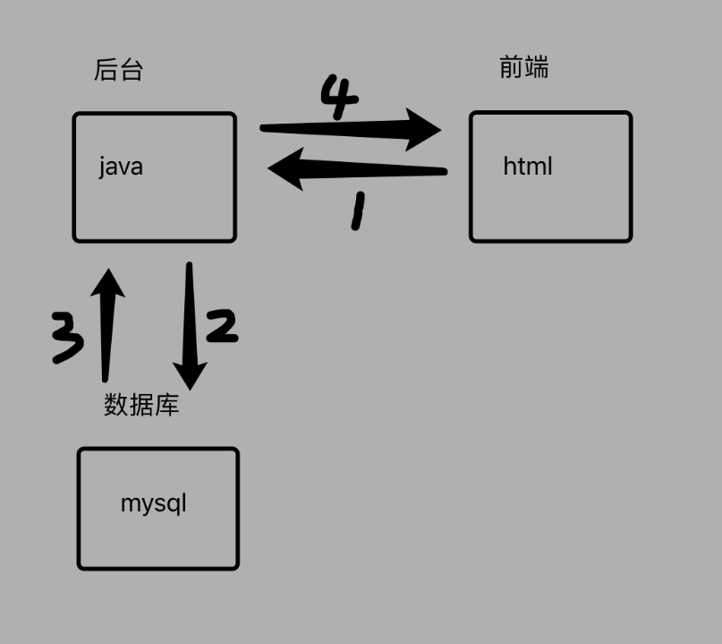
项目简介
一个基本的项目由后台,前端和数据库组成, 前端html就是大家看到的网站.
基本流程:
1. 点击网站后会调用java后台.
2. java收到请求,处理后会调用数据库.
3. 数据库把java发送过来的请求相应 的找到数据返回给java.
4. java接收到数据后返回给前端页面.

Slide 2
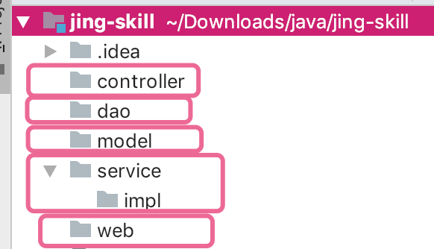
项目组成
一般的项目分为 5个模块组成.
.idea文件夹不用管,是工具自带的管理文件夹, 跟项目无关.
5个模块分别为:
1. model:用来关联数据库表的.
2. dao:用来给数据库发送和接收信息的.
3. Service:中间处理层.
4. Controller:用来接收和返回页面传过来的信息.
5. Web:前端页面

Slide 3
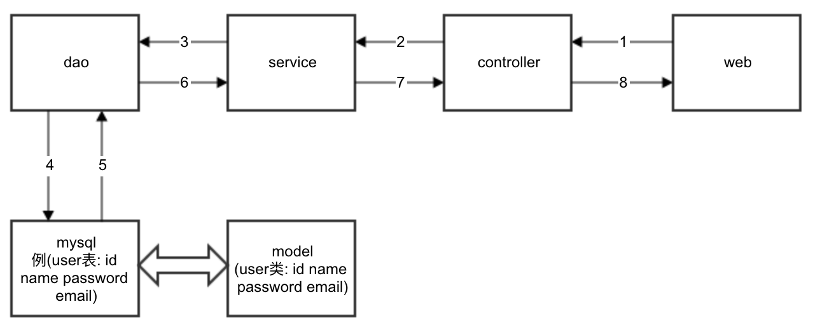
项目结构关联关系
1-4是依次调用,5-8是依次相应
dao,mysql,model之间的关系为:dao从mysql里取数，取了后放model里。然后用的时候从model里拿

